Slide 1
在生活中 聆聽聖靈的聲音 約翰福音15:7-8; 16:12-15
2023.9.16-17 主日
播道會康泉堂
廖炳堂牧師
(建道神學院副院長)

Slide 2
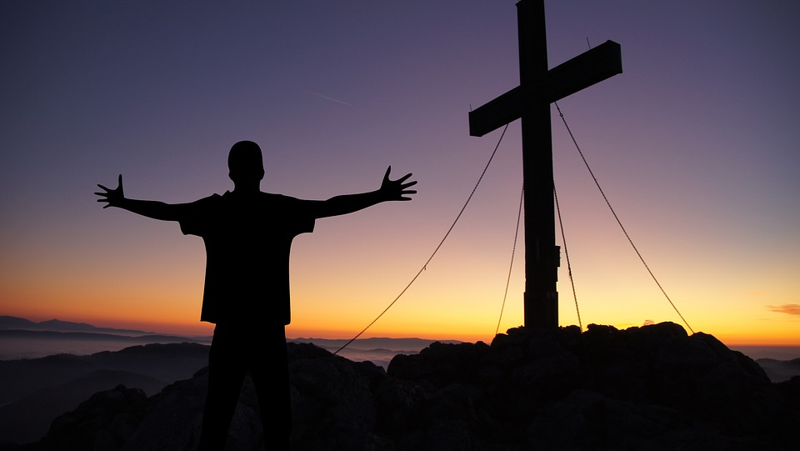

Slide 3
A. 最後的晚餐（13:1-30）
B. 耶穌即將離開（13:31-38）
C. 耶穌，通往父的道路（14:1-14）
D. 耶穌對保惠師的應許（14:15-31）
E. 葡萄樹和枝子（15:1-10）
F. 耶穌的朋友（15:11-17）
G. 世界的仇恨（15:18-16:4）
H. 聖靈的工作（16:5-15）
I. 變化的預測（16:16-33）
J. 耶穌的代求（第 17 章）
耶穌釘十字架之前最後囑咐祂的門徒（約 13至17 章)

Slide 4
約翰福音 14:16-17; 15：7–8 (和修本)
^{14:16}我要求父，父就賜給你們另外一位保惠師，使他永遠與你們同在。
^{14: 17}他就是真理的靈，…
^{15:7}你們若常在我裏面，我的話也常在你們裏面，凡你們想要的，祈求，就給你們成全。
^{15:8}你們多結果子，我父就因此得榮耀，你們也就是我的門徒了。

Slide 6
約翰福音 16：12–15 (和修本)
¹² [主耶穌說:]我還有好些事要告訴你們，但你們現在擔當不了。
¹³但真理的靈來的時候，衪要引導你們進入一切真理 (He will guide you into all the truth [NASB] )。因爲衪不是憑著自己說的，而是把衪所聽見的都說出來，並且要把將要來的事向你們傳達。

Slide 7
¹⁴衪要榮耀我，因爲衪要把從我領受的向你們傳達。
¹⁵凡父所有的都是我的，所以我說，衪要把從我領受的向你們傳達。

Slide 8
每日聖靈工作的方向(1):由真理進入一切處境
聖經→生活處境應用
Text → Context

Slide 9
每日聖靈工作的方向(2):
由處境進入一切真理
生活處境應用→聖經(Context → Text)
敏銳及分辨內心動態: 善念?惡念?
惡性循環?良性循環?
→行步見步, 與主親密同行!

Slide 10
加拉太書 5：16–23 (和修本) :
敏銳及分辨內心動態: 善念?惡念?
16我說，你們要順著聖靈而行，絕不可滿足肉體的情欲。
17因爲肉體的情欲和聖靈相爭，聖靈和肉體相爭，這兩個彼此敵對，使你們不能做所願意做的。
18但你們若被聖靈引導，就不在律法之下。

Slide 11
19情欲的事都是顯而易見的；就如淫亂、污穢、放蕩、 20拜偶像、行邪術、仇恨、紛爭、忌恨、憤怒、自私、分派、結黨、 21嫉妒、醉酒、荒宴等類。我從前告訴過你們，現在又告訴你們，做這樣事的人必不能承受上帝的國。
22聖靈的果子就是仁愛、喜樂、和平、忍耐、恩慈、良善、信實、 23溫柔、節制。這樣的事沒有律法禁止。

Slide 12
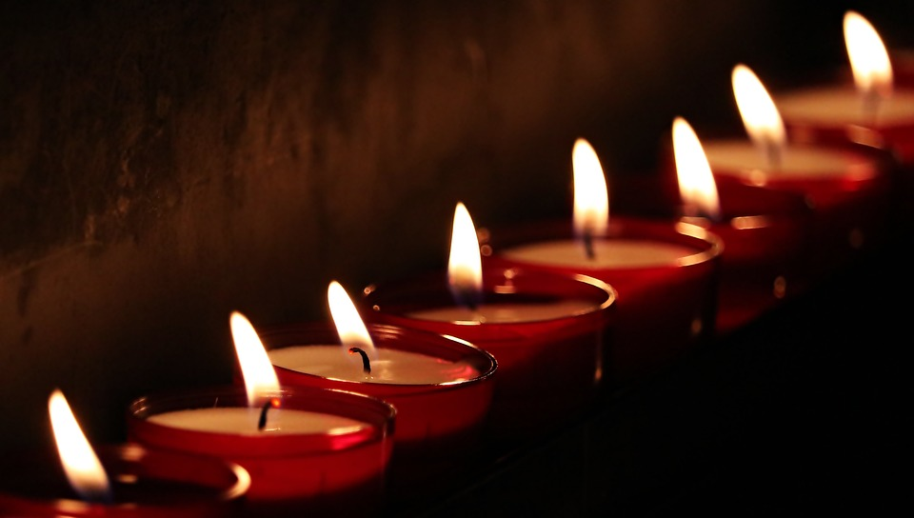

Slide 13
信仰實踐(約 16:12-15) :
在生活中 聆聽聖靈的聲音 :
聖經→生活處境應用
生活處境應用→聖經 (背誦經文)
= 敏銳及分辨內心: 善念?惡念?
與神同行: 偶一為之? 經常 ? 慣性?

Slide 14
